Slide 1
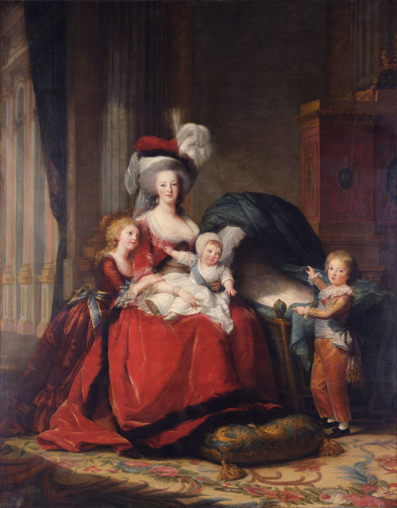

Marie-Antoinette de Lorraine Habsbourg, reine de France et ses enfants. Elisabeth Louise VIGEE-LE BRUN, 1787

Slide 3


CONTEXTE
Née en 1755, Marie-Antoinette de Lorraine-Habsbourg, archiduchesse d’Autriche, devint reine de France en 1774 lorsque Louis XVI accéda au trône. Dès 1778, sans attendre qu’Elisabeth Vigée-Lebrun soit élue à l’Académie royale de peinture et de sculpture, et malgré la cabale menée par madame Labille-Guiard, la reine en fit son peintre attitré. Pas moins d’une dizaine de portraits furent exécutés, la plupart en pied. Le célèbre portrait de Marie-Antoinette à la rose qui est en buste long (musée de Versailles) fait figure d’exception. Le style doux et moelleux de Vigée-Lebrun, d’un néoclassicisme atténué, convenait certainement mieux à la souveraine que le solide réalisme d’Adélaïde Labille-Guiard. Elle souhaitait être flattée et la jeune artiste, du même âge que la reine, fut la seule à réussir ce pari. Pour s’en convaincre, il suffit de comparer ses œuvres au portrait très sec que le peintre suédois Adolf Ulrik Wertmüller réalisa en 1784 : entourée de ses deux enfants, Marie-Antoinette, très réaliste, présente le lourd menton des Habsbourgs (Stockholm, Nationalmuseum). Peu satisfaite du résultat, la reine critiqua ouvertement le tableau, qui fut exposé au Salon de 1785.
ANALYSE
Reprenant le principe des portraits royaux dont les premiers exemples remontent au XVIe siècle, Elisabeth Vigée-Lebrun place la reine dans un décor architectural qui lui permet une véritable mise en scène, avec colonnes, tables et draperies. En ce sens, ces portraits répondent aux portraits de Louis XVI en costume du sacre par Duplessis et Callet.
Du portrait officiel de 1778, plusieurs répliques avec variantes sont connues, dont deux conservées à Versailles. La reine se présente avec la tête tournée ou non. Dans le premier portrait qu’exécuta l’artiste, la reine apparaît un peu guindée dans sa robe trop riche. Elle a adopté une posture plus officielle que proprement humaine, avec à ses côtés la couronne de France. Le portrait original était destiné à son frère Joseph II, empereur germanique, et Mme Vigée-Lebrun en réalisa deux autres exemplaires, l’un pour Versailles, l’autre pour la tsarine Catherine de Russie.
Avec le temps, le style de Mme Vigée-Lebrun devint moins raide, ses relations avec la reine étant devenues moins officielles et certainement plus amicales. Les portraits suivants montrèrent une souveraine plus humaine, revêtue de vêtements plus simples, bien que très luxueux par leurs qualités ou leurs couleurs parfois vives. Dans le portrait du Salon de 1787, la reine est présentée en mère entourée de ses trois enfants. Le bébé qu’elle porte sur les genoux est le futur Louis XVII, mort au Temple en 1795. C’est le premier dauphin, Louis-Joseph-Xavier de France, qui donne son sens au tableau en indiquant l’avenir.
Mais le tableau le plus célèbre aujourd’hui est sans doute celui de Marie-Antoinette à la rose. Si le modèle original, dit « en gaulle », a disparu, cinq répliques avec variantes (chapeau, robe de mousseline, etc.) en furent tirées par l’artiste. Ce portrait flatteur, très intimiste, montre une souveraine qui bien que très digne, est revêtue très simplement d’une robe de soie grise et confectionne un bouquet. Rien d’officiel dans ce portrait, où la reine est présentée seule, vraisemblablement dans les jardins de Trianon ou du Hameau, où elle aimait à mener une vie champêtre, loin des complots de la cour.
INTERPRETATION
La dernière reine de France, très mise en valeur par son époux Louis XVI, fut également la plus représentée de toutes les souveraines. Ces tableaux ont beaucoup fait pour la légende posthume de Marie-Antoinette. Ils la représentent non pas comme la femme futile que la légende révolutionnaire s’est plu à donner d'elle, mais comme une femme majestueuse et humaine à la fois, parfaitement à sa place dans son rôle de reine et de mère, même si le portrait à la rose la montre occupée à des activités plus futiles. Cependant, de son vivant, la multiplication des portraits contribua en partie à alimenter sa grande impopularité. Elisabeth Vigée-Lebrun elle-même paya le fait d’avoir représenté la reine et dut s’exiler à travers l'Europe, où elle poursuivit sa brillante carrière de portraitiste.

Slide 4
Place de l’étude dans les programmes
Niveau enseigné possible | Thématiques du programme | Notions-clefs de cette thématique | Mise en œuvre demandée par le programme | Mise en œuvre ou supports d’études conseillés par les fiches-ressources
4ème | « Les difficultés de la monarchie sous Louis XVI » (L’Europe et le monde au XVIIIe, thème 3) | Aspiration à des réformes politiques, sociales, fiscales Crise de l’Ancien régime Dégradation progressive de la figure royale | L’étude doit être obligatoirement conduite à partir d’images au choix (tableaux ou caricatures) | Etude des représentations du pouvoir royal (images et caricatures), croisées avec des textes qui permettent d’envisager le pouvoir, sa contestation puis sa désacralisation Portraits royaux (Vigée-Lebrun) Versailles au temps de Marie-Antoinette
2de | « La Révolution française : l’affirmation d’un nouvel univers politique » (dans « Révolutions, Libertés, Nations à l’aube de l’époque contemporaine ») | Montée des idées de liberté avant la Révolution française Lumières et critiques de l’Ancien Régime Causes de la Révolution | Les idées des Lumières et la manière dont leurs idées se diffusent La vision politique qu’ont les artistes de la période prérévolutionnaire et la manière dont ils rendent compte de la rupture révolutionnaire | Etude des œuvres des Lumières qui critiquent le pouvoir royal Etude de la caricature politique et sociale prérévolutionnaire, révolutionnaire et contre-révolutionnaire Analyse de l’évolution de l’image royale

Slide 5

Marie-Antoinette de Lorraine Habsbourg, reine de France et ses enfants. Elisabeth Louise VIGEE-LE BRUN, 1787
OBJECTIFS | OBJECTIFS DE CONTENUS |  | OBJECTIFS MÉTHODOLOGIQUES
 | Problématique de l’étude de cas par rapport au programme | Notions et idées essentielles à dégager | Savoir replacer un document dans son contexte (1787) Savoir décrire et interpréter une œuvre d’art Savoir exercer son esprit critique envers une œuvre de commande, émanant du pouvoir et véhiculant un message
 | Quelle image la reine veut-elle donner d’elle-même et de son rôle par ce portrait, à la veille de la Révolution? Comment a évolué cette image ? Dans quelle mesure cette évolution révèle-t-elle les difficultés de la monarchie ? Quelles sont les limites du document pour évoquer ces difficultés ? | Contexte de crise de la société d’ordres et d’une monarchie en difficultés Œuvre de commande, portrait Image de la royauté, propagande royale
QUESTIONNEMENT | QUESTIONS OU ACTIVITÉS PROPOSÉES | RÉPONSES DÉVELOPPÉES AVEC LES ÉLÈVES
 | Présentez le document. En vous appuyant sur la date du tableau, expliquez le contexte dans lequel il est réalisé. Qui sont les différents personnages ? Comment sont-ils disposés les uns par rapport aux autres ? Pourquoi un berceau vide ? Quelle ambiance se dégage-t-elle de la scène ? En comparant ce tableau avec des portraits de la reine réalisés précédemment par E. L. Vigée-Le Brun, relevez quelles sont les évolutions dans la manière dont la reine est représentée. Quelle image la reine veut-elle donner d’elle-même en 1787 ? Pourquoi ? En quoi cette œuvre d’art relève-t-elle de la propagande royale ? Quelles sont les limites de l’image pour renouveler l’image de la reine ? | 1) Un tableau réalisé à la demande de Marie-Antoinette par Elisabeth Louise VIGEE-LE BRUN, peintre officielle de la reine qui a déjà représenté la souveraine à de nombreuses reprises . 1787 = la reine critiquée pour son train de vie dans un contexte critique envers la cour, de crise de la société d’ordres et de revendication de réformes fiscales 2) La reine M.A. et ses enfants dont le Dauphin / Mise en avant des liens familiaux, de l’amour maternel et filial / Impression de simplicité, banalisation, « normalité » de la famille royale ( berceau vide, perte récente de Sophie = le deuil, les malheurs du temps) 3) Reine cherchant à affirmer son statut -> reine dépensière et frivole -> mère de famille 4) Une femme assumant son rôle de mère aimante, pieuse (composition pyramidale rappelant la Sainte famille), touchée par le deuil d’un enfant / Volonté de contrebalancer la dégradation de son image issue des pamphlets 5) Une œuvre de commande, dont le sens a été pensé en fonction des circonstances marquées par les difficultés de la monarchie en 1787 / Une mauvaise image de la reine que la propagande royale n’arrive pas à corriger et qui cristallise les critiques / Décor qui reste fastueux, en décalage avec les difficultés du temps.

Slide 6
DOCUMENT RETENU : Marie-Antoinette de Lorraine Habsbourg, reine de France et ses enfants. Elisabeth Louise VIGEE-LE BRUN, 1787 NIVEAU : 4ème
OBJECTIFS | OBJECTIFS DE CONTENUS |  | OBJECTIFS MÉTHODOLOGIQUES
 | Problématique de l’étude de cas par rapport au programme | Notions et idées essentielles à dégager | Savoir replacer un document dans son contexte (1787) Savoir décrire et interpréter une œuvre d’art Savoir exercer son esprit critique envers une œuvre de commande, émanant du pouvoir et véhiculant un message
 | Quelle image la reine veut-elle donner d’elle-même et de son rôle par ce portrait, à la veille de la Révolution? Comment a évolué cette image ? Dans quelle mesure cette évolution révèle-t-elle les difficultés de la monarchie ? Quelles sont les limites du document pour évoquer ces difficultés ? | Contexte de crise de la société d’ordres et d’une monarchie en difficultés Œuvre de commande, portrait Image de la royauté, propagande royale
QUESTIONNEMENT | QUESTIONS OU ACTIVITÉS PROPOSÉES | RÉPONSES DÉVELOPPÉES AVEC LES ÉLÈVES
 | Présentez le document. En vous appuyant sur la date du tableau, expliquez le contexte dans lequel il est réalisé. Qui sont les différents personnages ? Comment sont-ils disposés les uns par rapport aux autres ? Pourquoi un berceau vide ? Quelle ambiance se dégage-t-elle de la scène ? En comparant ce tableau avec des portraits de la reine réalisés précédemment par E. L. Vigée-Le Brun, relevez quelles sont les évolutions dans la manière dont la reine est représentée. Quelle image la reine veut-elle donner d’elle-même en 1787 ? Pourquoi ? En quoi cette œuvre d’art relève-t-elle de la propagande royale ? Quelles sont les limites de l’image pour renouveler l’image de la reine ? | 1) Un tableau réalisé à la demande de Marie-Antoinette par Elisabeth Louise VIGEE-LE BRUN, peintre officielle de la reine qui a déjà représenté la souveraine à de nombreuses reprises . 1787 = la reine critiquée pour son train de vie dans un contexte critique envers la cour, de crise de la société d’ordres et de revendication de réformes fiscales 2) La reine M.A. et ses enfants dont le Dauphin / Mise en avant des liens familiaux, de l’amour maternel et filial / Impression de simplicité, banalisation, « normalité » de la famille royale ( berceau vide, perte récente de Sophie = le deuil, les malheurs du temps) 3) Reine cherchant à affirmer son statut -> reine dépensière et frivole -> mère de famille 4) Une femme assumant son rôle de mère aimante, pieuse (composition pyramidale rappelant la Sainte famille), touchée par le deuil d’un enfant / Volonté de contrebalancer la dégradation de son image issue des pamphlets 5) Une œuvre de commande, dont le sens a été pensé en fonction des circonstances marquées par les difficultés de la monarchie en 1787 / Une mauvaise image de la reine que la propagande royale n’arrive pas à corriger et qui cristallise les critiques / Décor qui reste fastueux, en décalage avec les difficultés du temps.

Slide 7
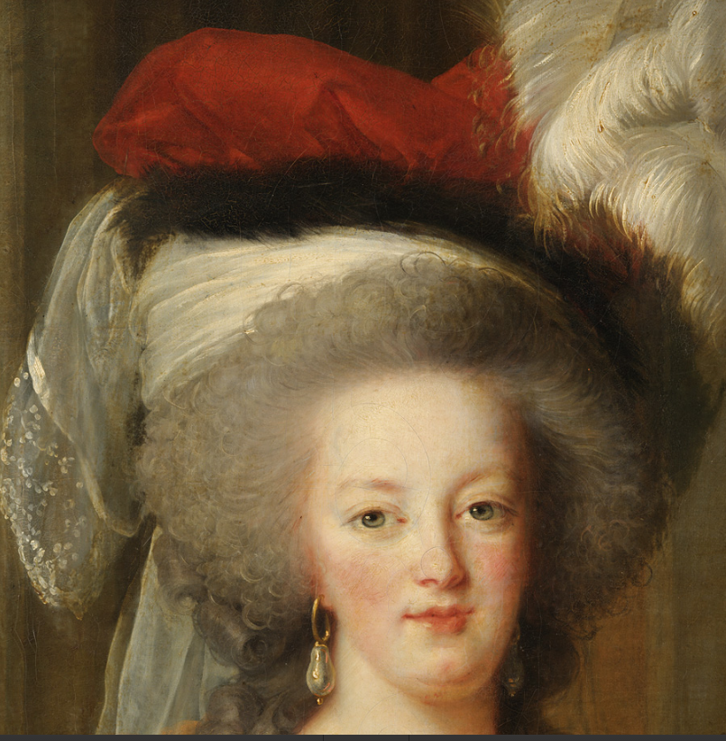

Slide 8
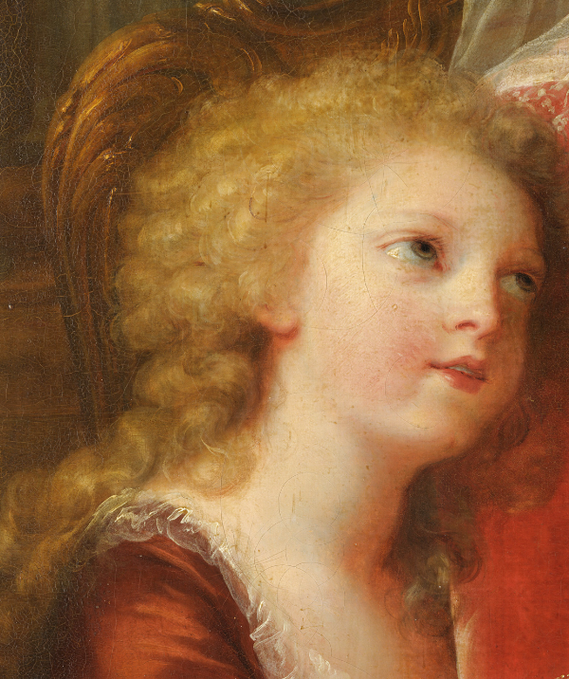

Slide 9
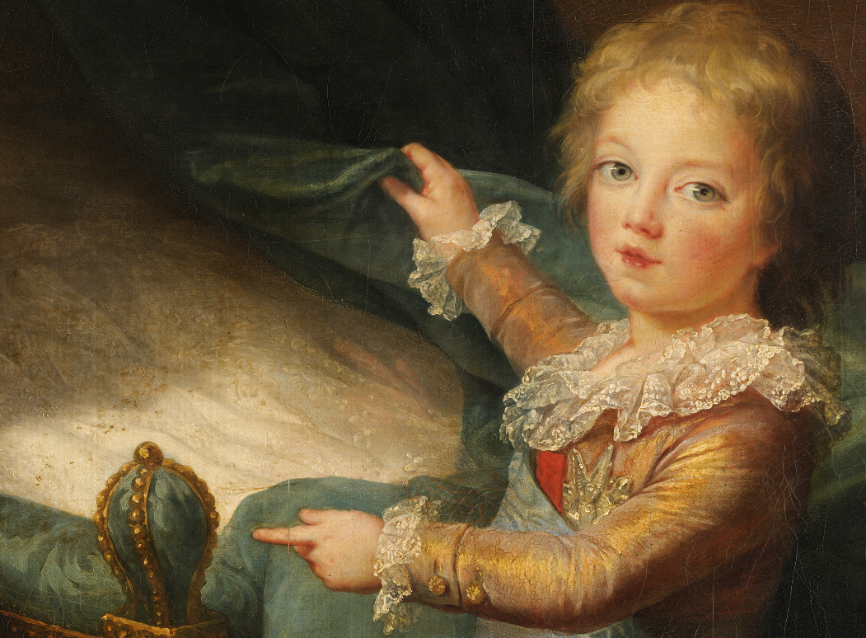

Slide 10
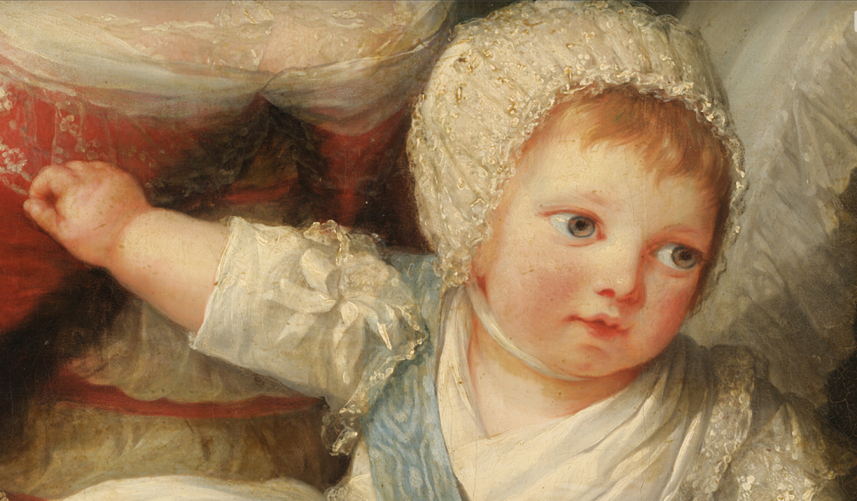

Slide 11
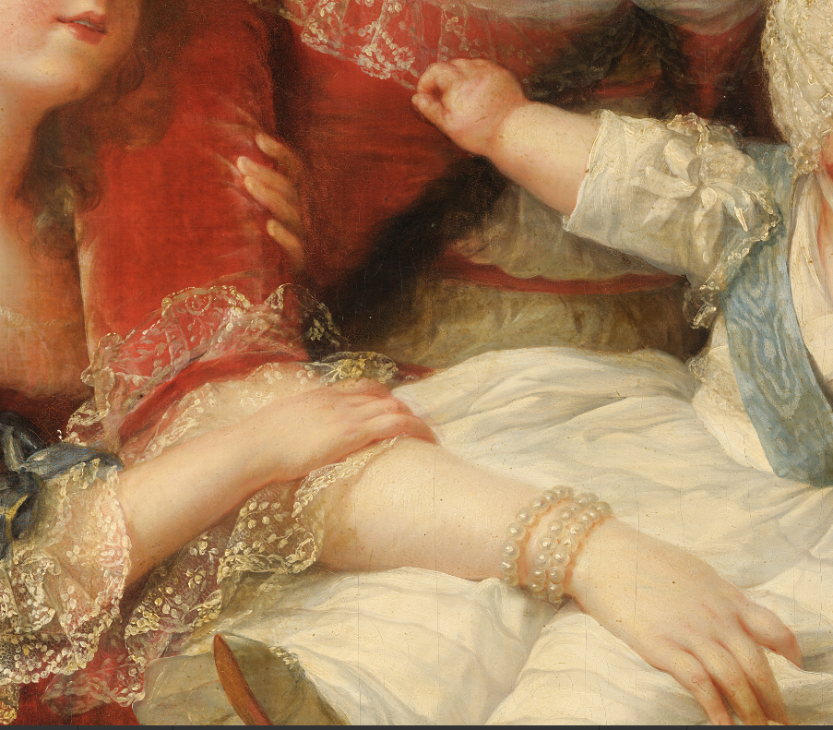

Slide 12
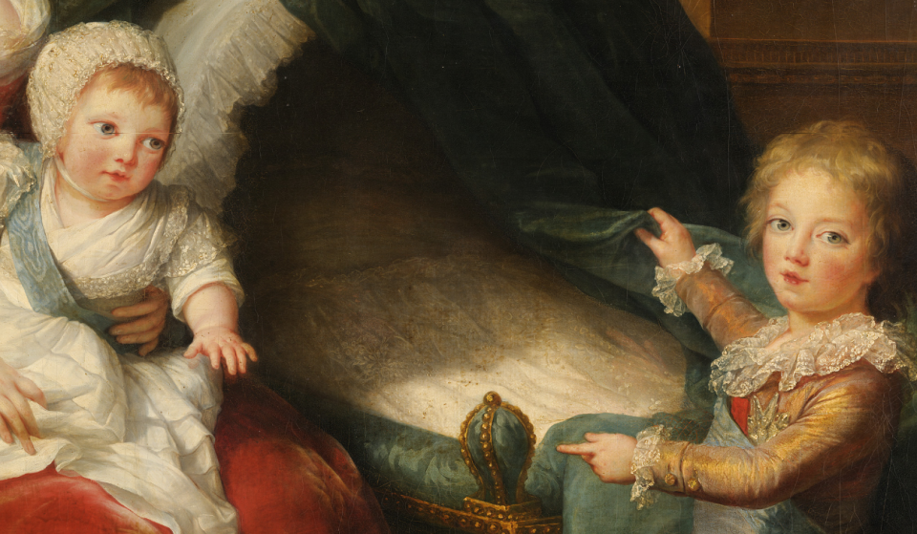

Slide 13
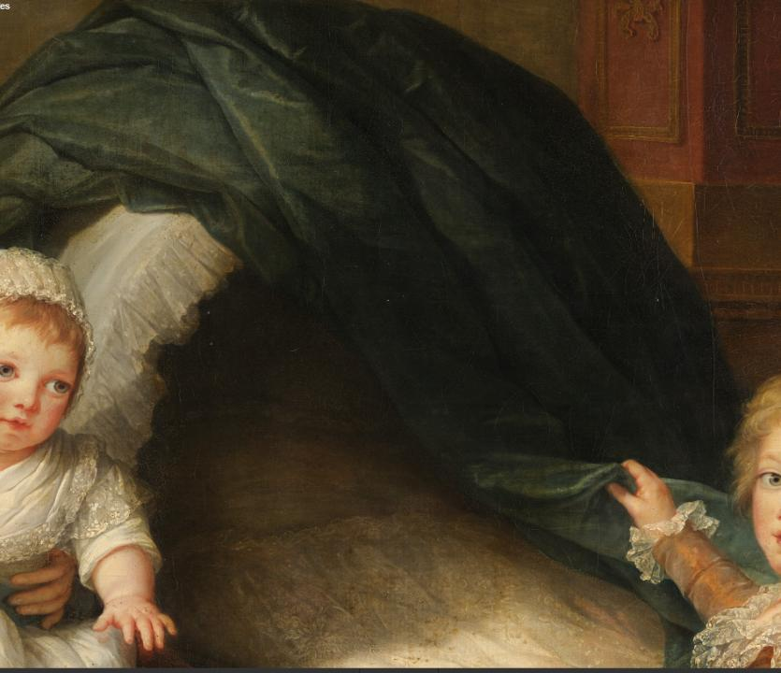



Slide 14
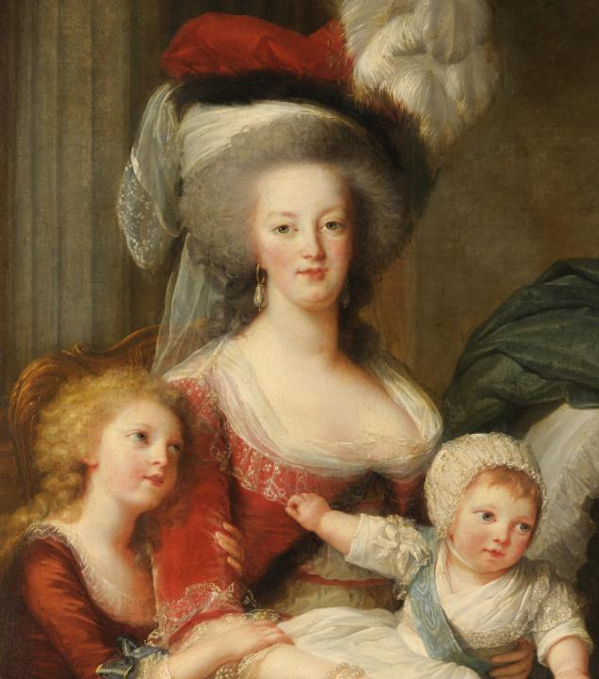

Slide 15
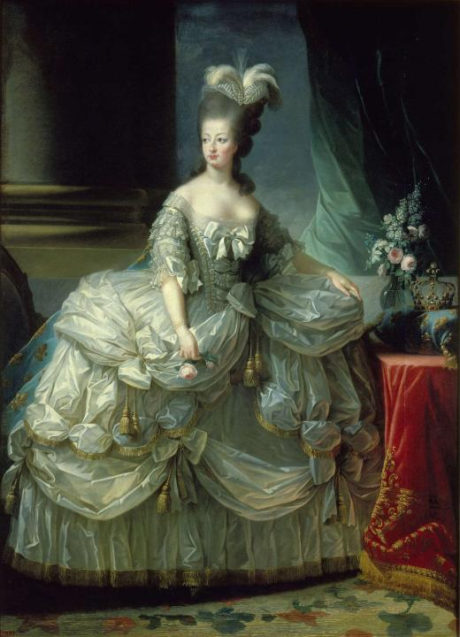
La Reine Marie-Antoinette en grand costume de cour, une rose à la main.
Elisabeth Louise VIGEE-LE BRUN, 1778

Slide 16
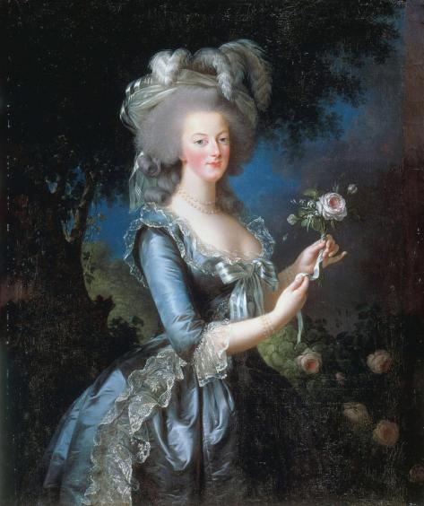
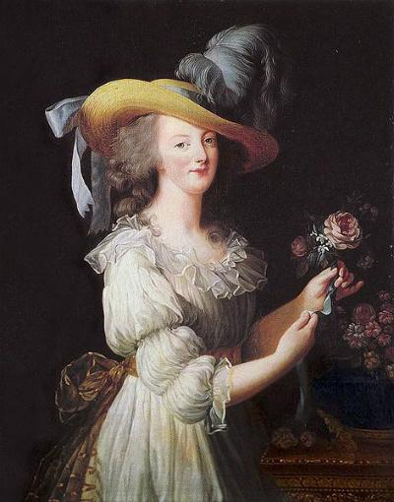
La reine Marie-Antoinette dit "à la Rose".
Elisabeth Louise VIGEE-LE BRUN, 1783

Slide 17
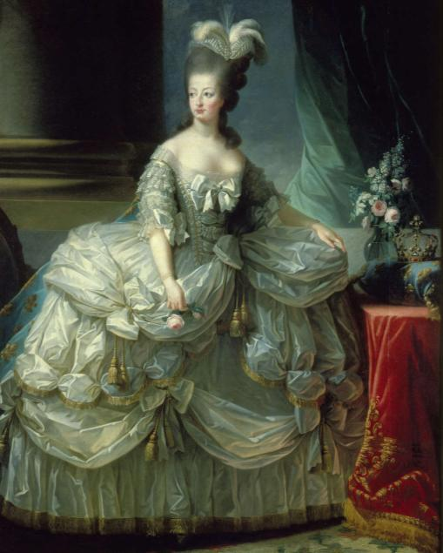

Slide 18
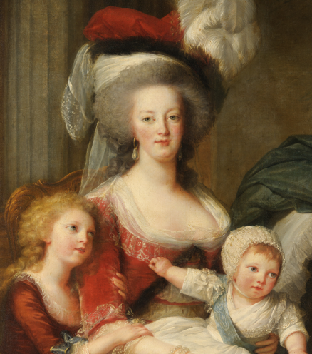
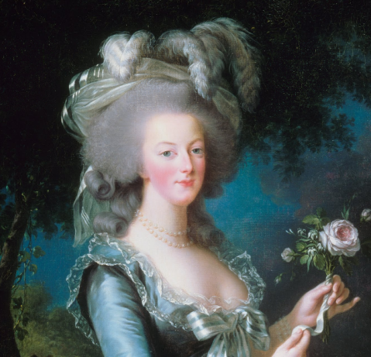

Slide 20
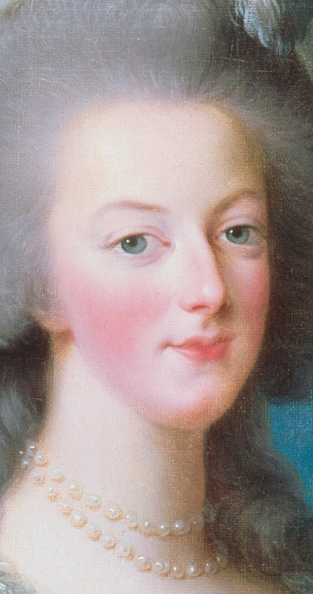
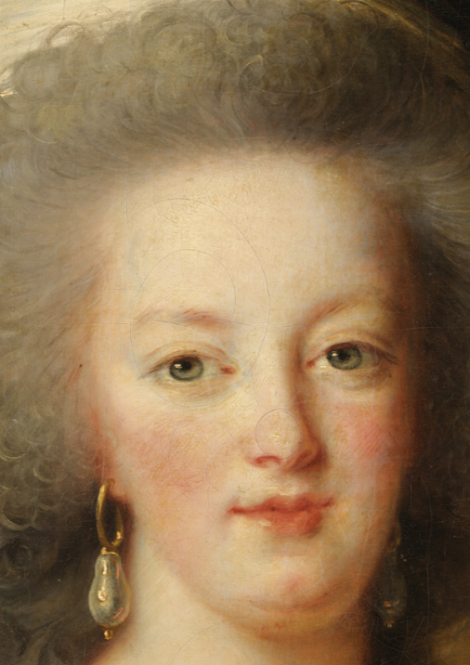

Slide 21
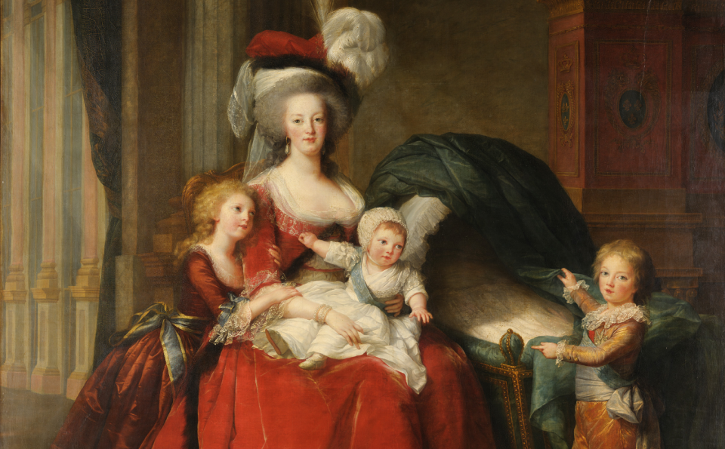

Slide 22
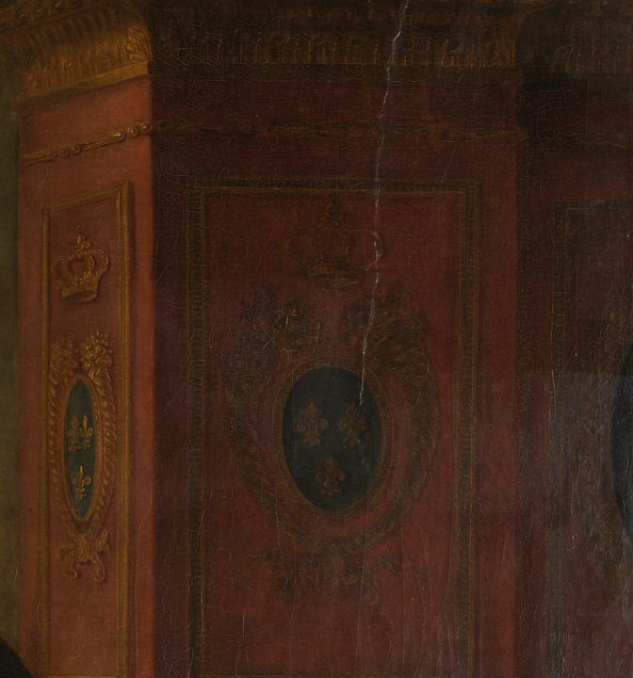
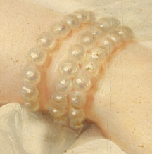
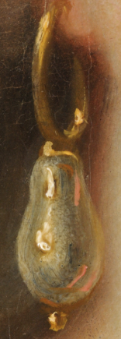

Slide 23
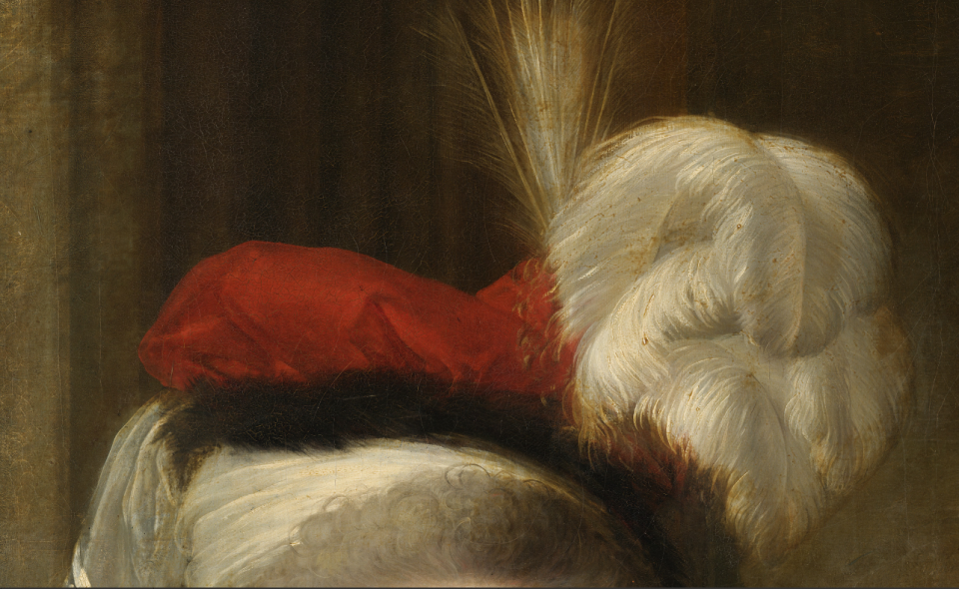

Slide 24
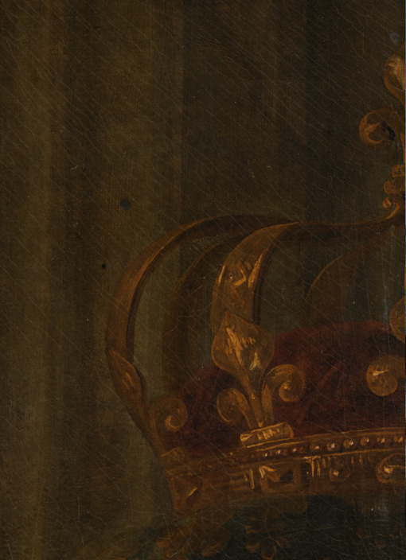
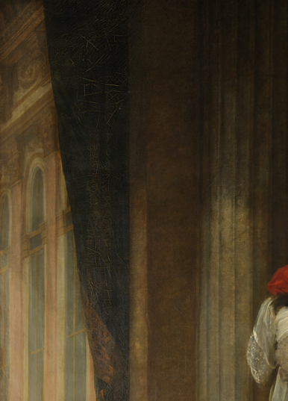

Slide 25
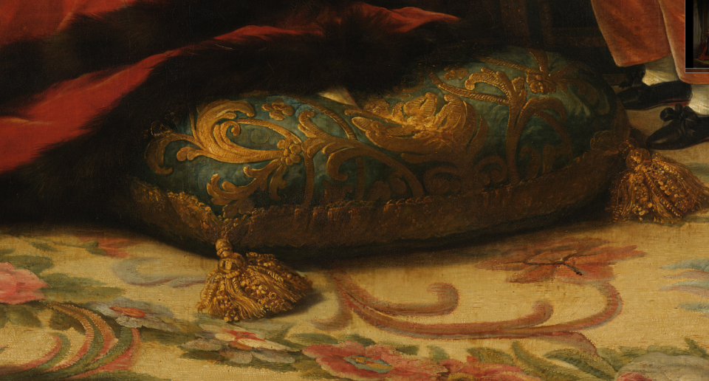
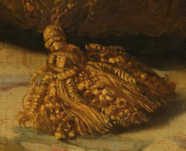
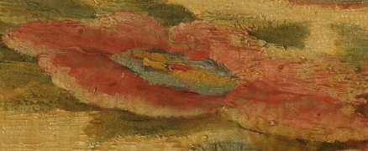

Slide 26
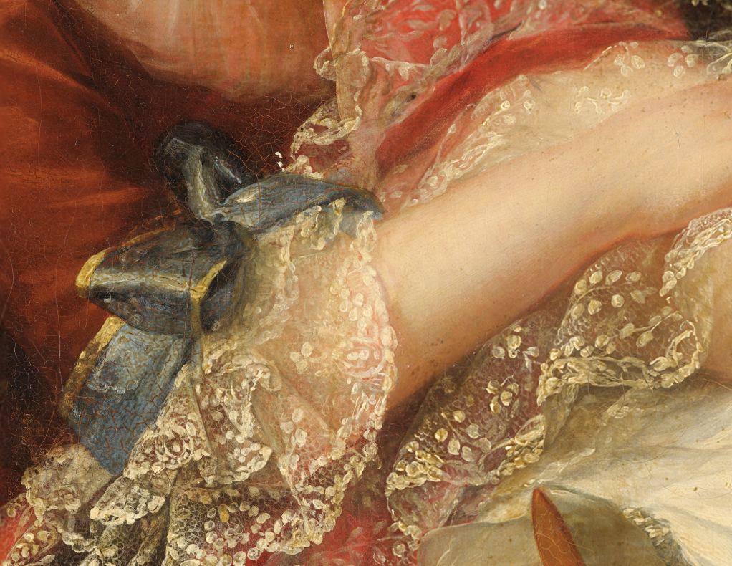

Slide 27
